Slide 1
УФНС РОССИИ ПО САРАТОВСКОЙ ОБЛАСТИ
Результаты реализации отраслевых проектов на территории Российской Федерации в рамках реализации приоритетных задач по формированию комфортной среды для исполнения возложенных на налогоплательщиков обязанностей по уплате налогов, побуждению к добровольному уточнению налоговых обязательств
Начальник контрольно-аналитического отдела
УФНС России по Саратовской области
Бондаренко Наталья Александровна

Slide 2
Цель вводимых ФНС России поэтапных усовершенствований
Формирование комфортной среды для исполнения возложенных на налогоплательщиков обязанностей по уплате налогов
добровольный отказ от применяемых схем,
добросовестная уплата налогов;
самостоятельный анализ своих поставщиков, исключение «сомнительных» контрагентов.
2
Notes:
2

Slide 3
принцип Хартии - недопущение применения налоговой выгоды при отсутствии источника ее формирования
Инструмент саморегулирования -информационный ресурс для открытого информирования участников рынка о лицах, имеющих, по данным системы АСК НДС-2, признак несформированного источника применения налоговой выгоды в виде вычета сумм НДС.
3

Slide 4
Информационный ресурс
Цели :
равный доступ участников рынка сельхозпродукции к информации о состоянии налоговой дисциплины на рынке;
стимулирование экономического прогресса за счет более ответственного саморегулирования рынка.
Источник информации :
информационные письма территориальных налоговых органов, сформированные на основании данных АСК НДС-2.
4

Slide 5
Принципы формирования информационного ресурса
направлен на стимулирование добросовестной конкуренции, в том числе, за счет повышения налоговой дисциплины участников и создания условий для равных принципов ценообразования.
открытое и добровольное взаимодействие налогоплательщиков между собой;
презумпция добросовестности налогоплательщика
5

Slide 6
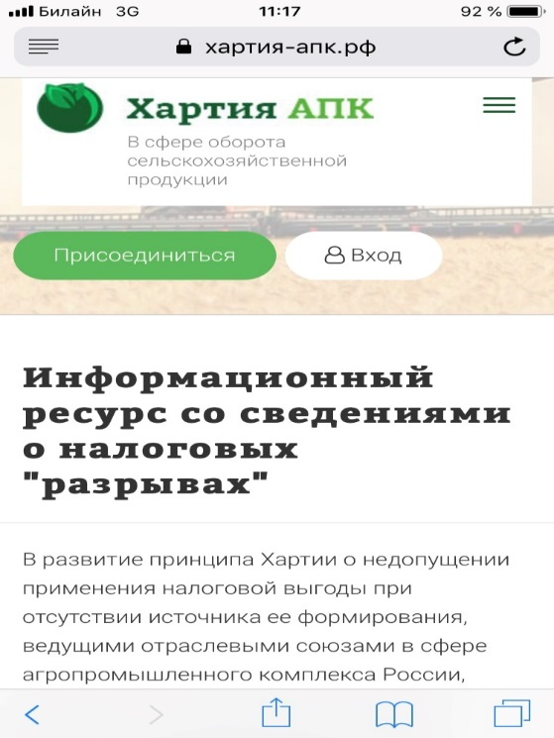
Все материалы, размещены на сайте Хартия-апк.рф
В разделе информационный ресурс со сведениями о налоговых «разрывах» размещено:
Алгоритм формирования информационного ресурса;
Как предоставлять согласие и его форма;
Запрос налоговому органу об информировании;
Все положения в договор и внутренние документы;
Отдельно формулировки положения о заверениях;
Контакты исполнительного директора ассоциации Рогановой Екатерины
6

Slide 7
ПРИНЦИП ХАРТИИ АПК: должная осмотрительность при выборе грузоперевозчика, в том числе: ► заключение договоров непосредственно с компаниями перевозчиками Или ► фирмами-посредниками, которые действуют по договору комиссии/агентирования непосредственно по поручению или от лица Заказчика.
Механизм реализации принципа Хартии для исключения налоговых и коммерческих рисков при перевозке
7

Slide 8
ПРАВИЛА ПРИВЛЕЧЕНИЯ ТРАНСПОРТНЫХ УСЛУГ с 01.07.2019
ПРАВИЛО «ОДНОГО ЗВЕНА» = между Заказчиком и фактическим Перевозчиком не более одного посредника (Диспетчер (Агент) или Экспедитор);
Агент/Экспедитор (привлекающий фактических перевозчиков) = ЮРИДИЧЕСКОЕ ЛИЦО (Исключить ИП с 01.08.2019 г.)
ЗАКАЗЧИК
АГЕНТ/
ЭКСПЕДИТОР
ПЕРЕВОЗЧИК =
= собственные ресурсы:
8

Slide 9
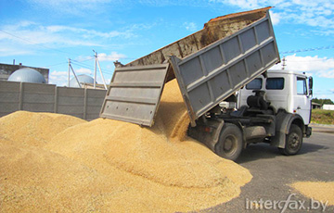
МЕМОРАНДУМ участников рынка сельскохозяйственной продукции о противодействии нарушению весогабаритных норм при грузовых автомобильных перевозках вступит в силу 15 сентября 2020 года. Предусматривает, что зерновые терминалы (порты, элеваторы) будут включать в соответствующие договоры положения об отказе в приемке к разгрузке автотранспорта, если его масса более чем на 2% превышает допустимую.
9

Slide 10
Сложившаяся на рынке грузовых автоперевозок зерновых и масличных культур ситуация с массовым нарушением правил погрузки и движения тяжеловесных транспортных средств, привела к устойчивым негативным последствиям:
• рост рисков безопасности жизни и здоровья водителей таких транспортных средств и других участников дорожного движения;
• нарушение правил честной конкуренции при формировании цены за услугу перевозки;
• преждевременный износ дорожного покрытия;
• рост коррупционных нарушений.
10

Slide 11
МИССИЯ МЕМОРАНДУМА:
Восстановление равных принципов ценообразования на грузовые автоперевозки сельхозсырья, повышение безопасности дорожного движения и сохранности дорог.
11

Slide 12
Основные цели Меморандума: • недопущение вовлечения добросовестных участников рынка в преднамеренные нарушения весогабаритных норм при перевозке зерновых и масличных культур грузовым автомобильным транспортом, противодействие таким нарушениям; • оперативное взаимодействие с органами государственного контроля в целях выявления и пресечения таких нарушений.
12

Slide 13
БЕЛЫЙФМ.РФ -
информационный ресурс, созданный СРО АКФО совместно с ФНС России при поддержке Объединенного экспертного совета четырех крупнейших бизнес-объединений России (ОПОРА РОССИИ, «Деловая Россия», ТПП РФ, РСПП) в рамках отраслевого Проекта ФНС России по повышению прозрачности рынка фасилити-услуг.
13

Slide 14
На сайте «БЕЛЫЙФМ.РФ» функционирует РЕЕСТР ДОБРОСОВЕСТНЫХ ФАСИЛИТИ-ОПЕРАТОРОВ, который предназначен для информирования Заказчиков о добросовестности участников отрасли клининга и технической эксплуатации.
Условия участия в РЕЕСТРЕ и Алгоритм размещения также размещены на сайте «БЕЛЫЙФМ.РФ»
На сайте «АКФО.РФ» в разделе «Заказчикам» размещены стандарты АКФО при формировании стоимости контракта, в том числе параметры, необходимые для составления технического задания, с целью формирования актуальной цены подрядчика, учитывающей исполнение налоговых обязательств.
Также на данном сайте размещен Регламент взаимодействия ФНС России и СРО АКФО.
14

Slide 15
Цели Информационного ресурса:
― информирование заказчиков о добросовестности участников отрасли клининга и технической эксплуатации;
― помощь в оценке потенциальных контрагентов на стадии исполнителя услуг.
Информация о показателях налоговой нагрузки участников Реестра предоставлена Налоговой службой с согласия участников.
15

Slide 16
Благодарю за внимание !

